Slide 1
SÍDELNÍ GEOGRAFIE
1. hodina – 23.2. 2023
David gorný
Kontakt: gorny.david@mail.muni.cz / kancelář 03015 (budova menzy)

Slide 2
OBSAH CVIČENÍ
V těchto cvičeních budete vypracovávat protokoly (zadání – metodika – vypracování – závěr).
Co čekat? KVANTITATIVNĚ ZAMĚŘENÁ CVIČENÍ.
Práce s různými daty – jejich analýza – a interpretace.
PODMÍNKY:
Maximálně 1 neomluvená absence, omluvené absence přes IS v pohodě.
Uznaná cvičení (formální a věcná správnost).
Možnost jedné opravy – týden na opravu cvičení.

Slide 3
Sídelní struktura Česka - vývoj
Setrvačnost sídelního systému = současná sídelní struktura je dědictvím několikasetletého historického vývoje osídlení českých zemí.
Nejdříve osídleny úrodné nížiny a oblasti podél vodních toků Raný středověk – rodové vsi na úrodných spraších a nivách.
Postupně zalidňování podhorských a horských oblastí. Vnitřní kolonizace (11.-14. století), vnější (německá) kolonizace (konec 12.-14. století).
Baroko/renesance – rozpad hradské soustavy, otevření intravilánu.
Výrazný vliv průmyslové revoluce.
Ovlivnění střediskovou soustavou osídlení z dob socialistického plánování (role státní moci).
Vznikající sídla (města) vždy odrazem doby.

Slide 4
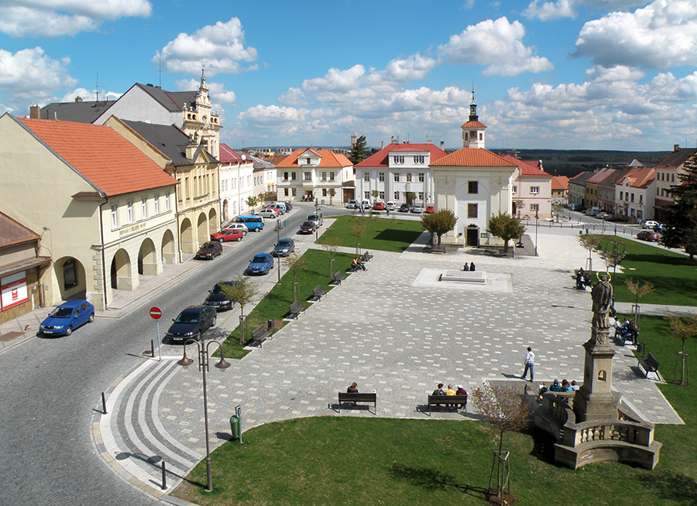
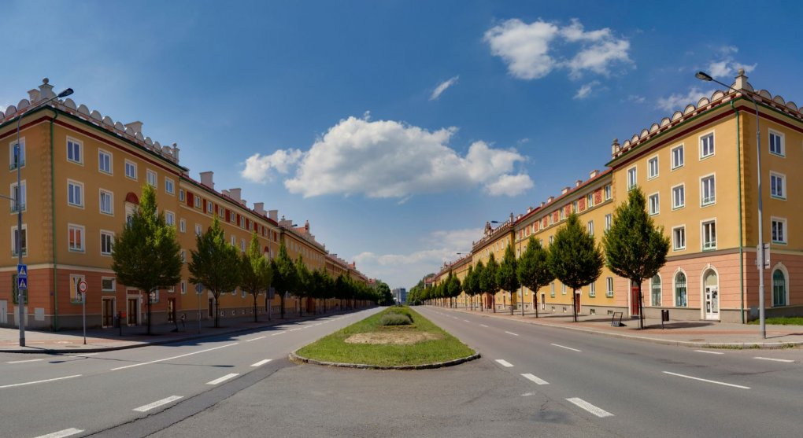

Slide 5
Sídelní struktura Česka
Charakterizována určitými svébytnými rysy:
vysokým stupněm rozdrobenosti venkovských sídel
relativně nízkým zastoupením velkoměst
významnou rolí malých a středních sídel (měst)
Existence velkého počtu relativně malých obcích -> 6 254 obcí (2023).
-> 4 856 s méně než 1 000 obyvateli

Slide 6
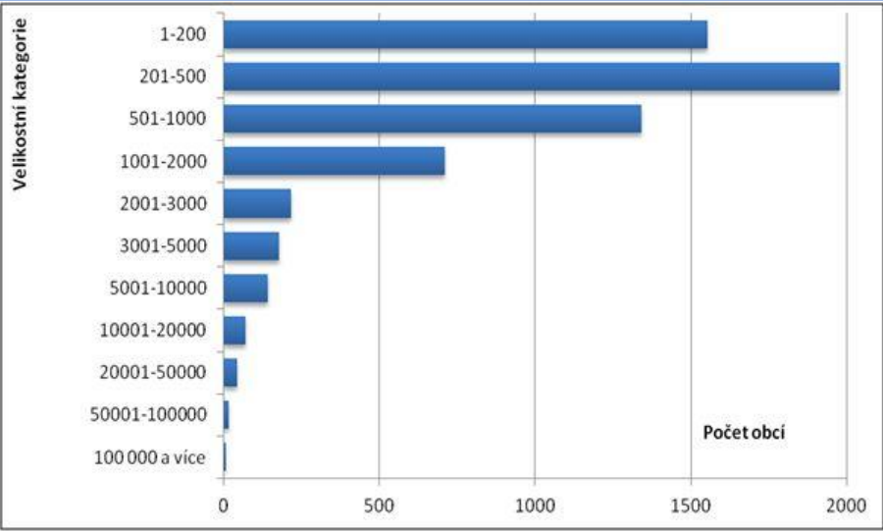
Stolen from Jeřábek (2019): PPT

Slide 7
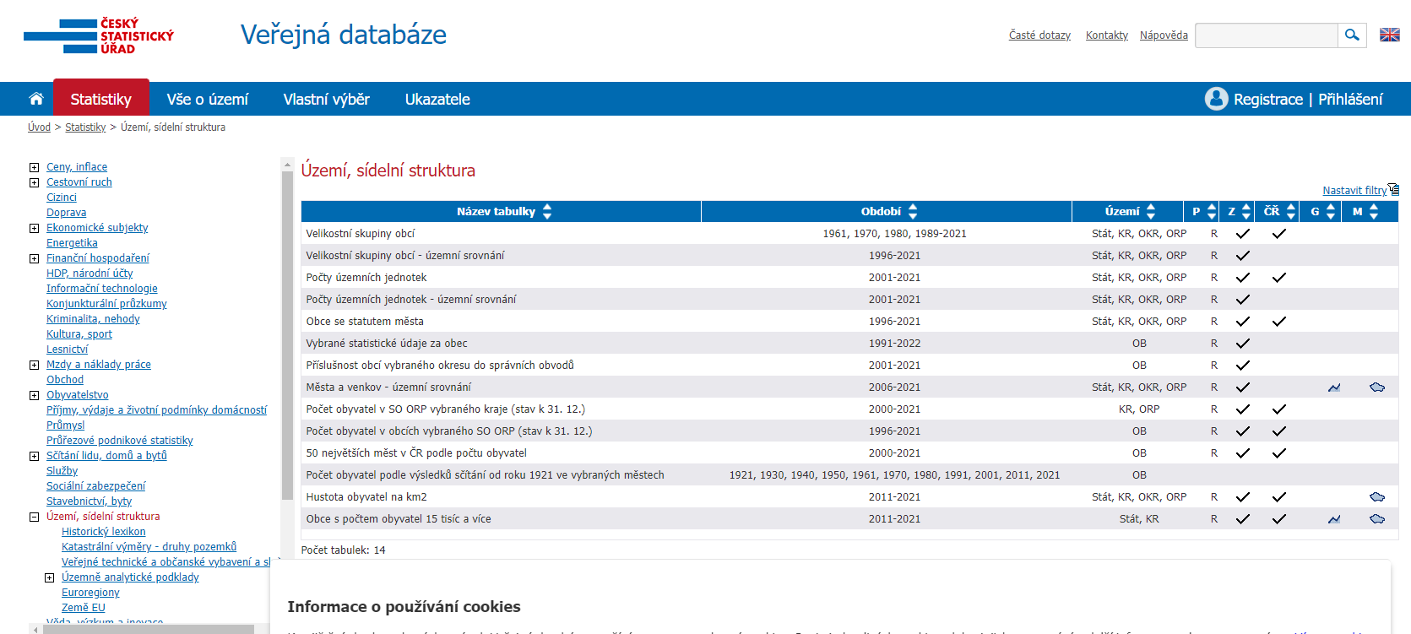
ČSÚ -> VEŘEJNÁ DATABÁZE

Slide 8
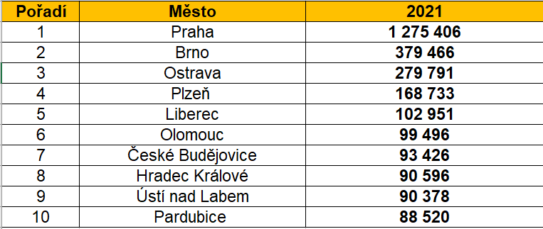
10 TOP SÍDEL V ČESKU DLE SLBD 2021

Slide 9
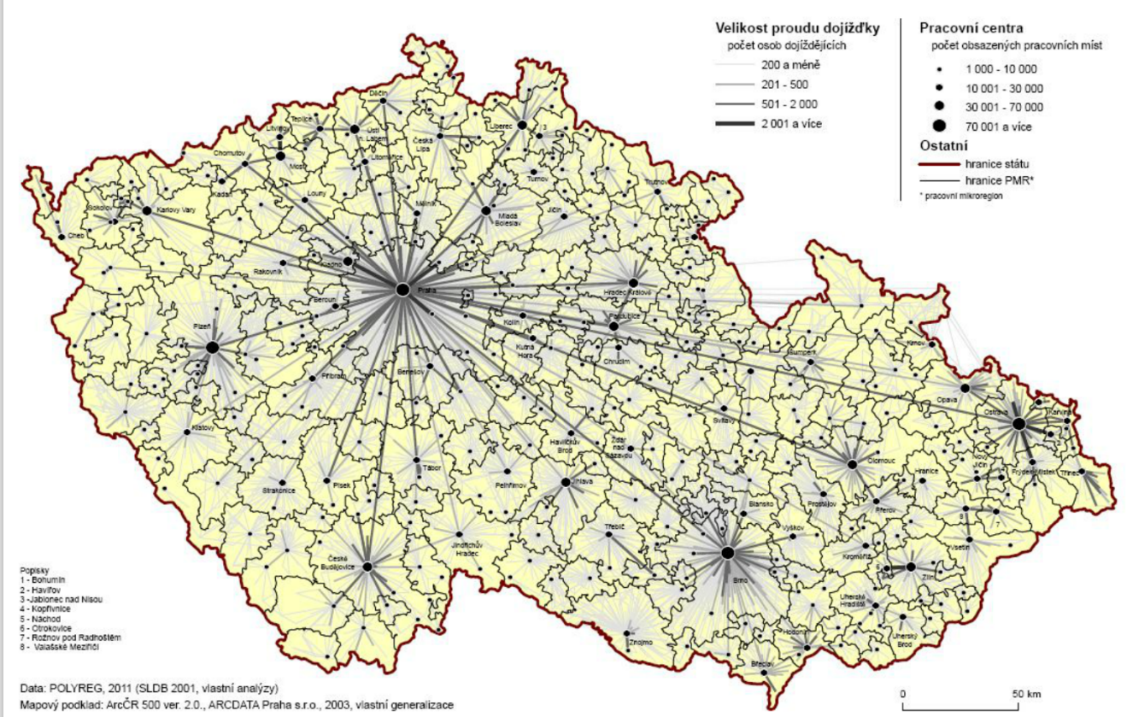
TÉMA CV1: HIERARCHIE A SÍTĚ
Existence různých forem vztahů mezi jednotlivými sídly (horizontální x vertikální vztahy).
Historický kontext.
Výsledek řady procesů (od demografie, sociologie, … , po ekonomii).
Vzájemné ovlivňování systému.
PŘ: Denní městské systémy x pozice v rámci ČR.
Stolen from Mulíček (2023): PPT1

Slide 10
CVIČENÍ 1
Vypočítejte pro 8 populačně největších obcí vybraného okresu jejich hierarchickou pozici danou rolí obce v systému dojížďky za prací.
Obci i přiřadíte 2 body a obci j 0 bodů, pokud bude platit:
(xij/xi ) < (xji/xj)
xij/xi = podíl pracovního proudu z i do j na celkové vyjížďce z i
xji/xj = podíl proudu z j do i na celkové vyjížďce z j
Pokud je rozdíl mezi podíly menší než 10 % či jsou podíly shodné přiřadí se oběma městům po 1 bodu.
Výpočet se provede pro každou ze dvojic a pro každou z obcí se načtou celkové body.
Grafem vyjádřete vztah populační velikosti a vypočítané hierarchické pozice.

Slide 11
CVIČENÍ 1
Součástí elaborátu:
Zadání – Metodika – Vypracování - Závěr - Zdroje
Tabulka – v ní počet obyvatel, počet bodů, pořadí v hierarchické pozici - obce seřazené podle bodů
Graf – osa x hierarchická pozice, osa y počet obyvatel
Metodika – okomentován postup (počet znaků u metodického textu podle potřeby).
Vypracování + závěr -> dohromady minimálně 1 A4 textu vysvětlujícího textu.
POPIS OK, ALE DŮLEŽITÁ JE INTERPRETACE - PROČ JE TO TAK A TAK, CO TO OVLIVŇUJE, …

Slide 12
Pokud k interpretaci budete používat nějaké externí zdroje – např. k vyhledávání firem v jednotlivých obcích k pochopení dojížďky – je důležité nezapomenout na CITACE!

Slide 13
CVIČENÍ 1
Alternativně lze pro účely našeho modelového systému 8 obcí za celkovou vyjížďku z obce považovat pouze součet vyjížďkových proudů směřujících do 7 ostatních obcí.
Datové podklady – viz přiložený xlsx soubor SGcv1 (omezený na pracovní proudy > 5).
Jde o modelová data.
DEADLINE: ČTVRTEK 2.3. 2023 5:59
(u všech cvičení to bude následující čtvrtek ráno, pokud nebude řečeno jinak)

Slide 14
